Slide 1
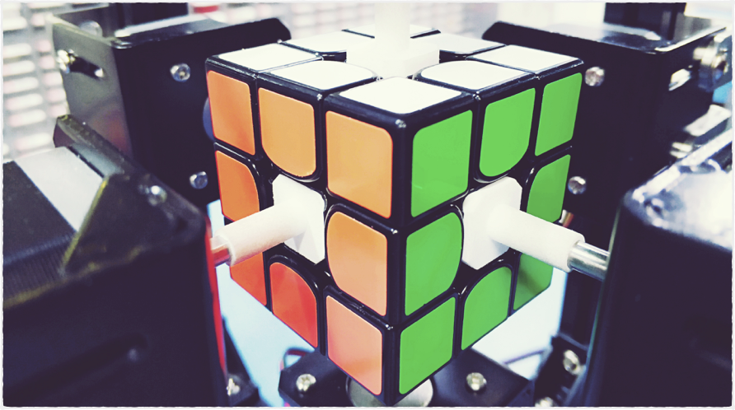
FastCube
王皓 易婧玮 陈鲁同
2018 年 12 月

Slide 2
Content
一、项目介绍
二、团队介绍
三、功能实现
四、成果展示

Slide 3
项目介绍

Slide 4
项目介绍
小豪同学从小就对各种事物充满了好奇。小学三年级的时候，他收获了一只魔方作为生日礼物，从此便在速拧的路上一去不复返。
这天小豪在 QQ 空间向全世界宣布，如果谁能够在魔方的领域打败他，就能够获得他从 10 岁开始参加的比赛所获的的一百万奖金。可是世界上已经没有人能比得过他单身 20 年的手速了。
为了爱与正义，为了代表广大人民，（为了一百万现金），我们紧急组成 FastCube 战队，打造最强机器人企图在华山之巅阻击小豪同学！
任务：打造速拧魔方机器人！

Slide 5

项目介绍
能够将魔方打乱到用户指定的状态
能够将打乱的魔方快速的还原
后期可以加入魔方教学的功能

Slide 6

项目介绍
项目架构
图像识别
解法生成
Wifi 传输
魔方还原

Slide 7
团队介绍

Slide 8

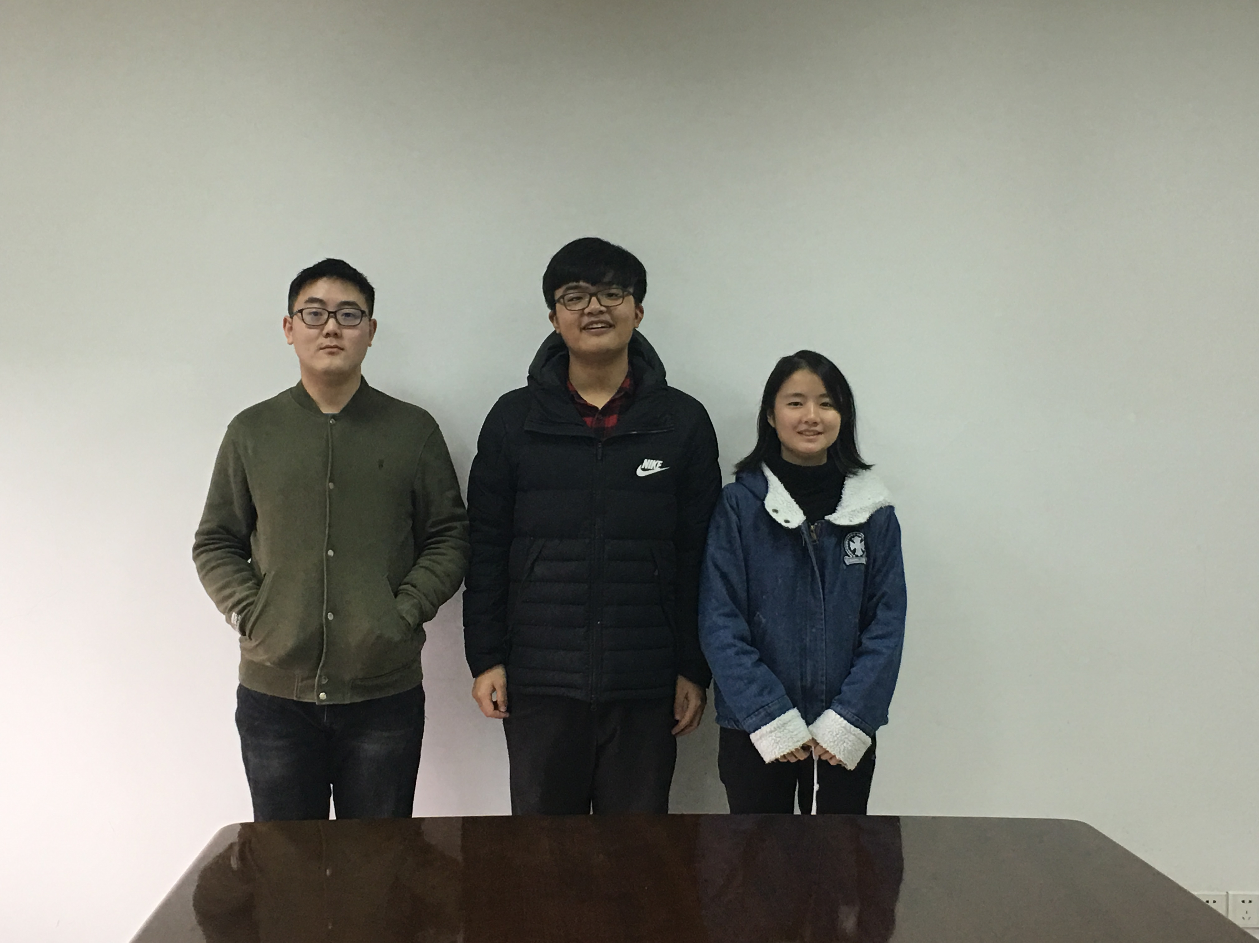
团队介绍
王皓：队长、负责图像采集、魔方算法实现
易婧玮：机械结构、财务
陈鲁同： Wifi 通信传输
小豪同学：某神秘场外援助，负责表演反派和拍照。
团队成员照片

Slide 9
功能实现

Slide 10

功能实现
图像识别
通过 OpenCV 图像识别技术，能够读取 USB 摄像头捕捉照片中对应位置的色块分析。通过多分类器算法能够将各个通道的信息分为六种颜色：红、橙、蓝、绿、白、黄。

Slide 11

功能实现
还原算法
通过降群法(Thislethwaite Method)还原魔方。魔方群的任何一种状态与魔方群的一个群元素是相对应的，TM 的思想就是逐步降解魔方所处的群到更小的子群，到最后的单位子群—即还原状态。
通过转动群<U,D,L,R,F2,B2>对好所有的棱块方向
将中间层棱块放到中间层，并调整好角块朝向
调整F/B面为RO色，L/R面为BG色
还原所有角块棱块

Slide 12


功能实现
Wifi 通信
Esp 8266 是一款非常强大的物联网通信芯片。通过它，我们能够实现 TCP/IP 可靠通信。
在我们的项目中 Esp 8266 芯片作为一个 Wifi 接入点，任何一台手机、电脑都能够加入这个 Wifi 网络，通过简单的命令就可以控制魔方的转动。
ThinkPad
Arduino
Esp
8266
iPhone

Slide 13


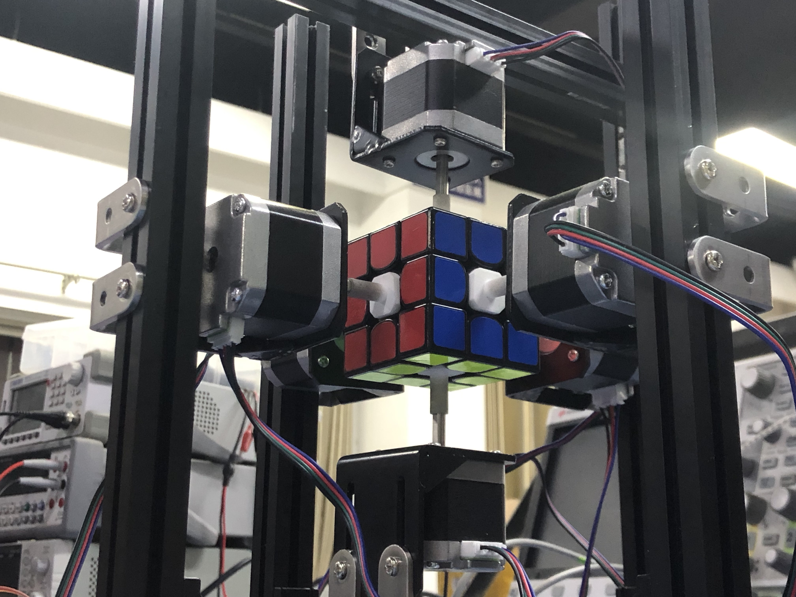
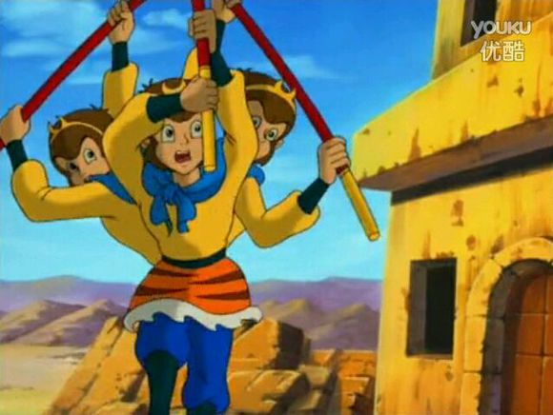
功能实现
机械机构
arduino 连接了六个电机。步进电机也通过 3D 打印的构件与魔方的每一个面紧密连接。每一个面都可以完成各种转动动作。
说起六个机械手，我就想起了西游记中孙悟空的三头六臂 —— 某资深六学家

Slide 14
成果展示

Slide 15

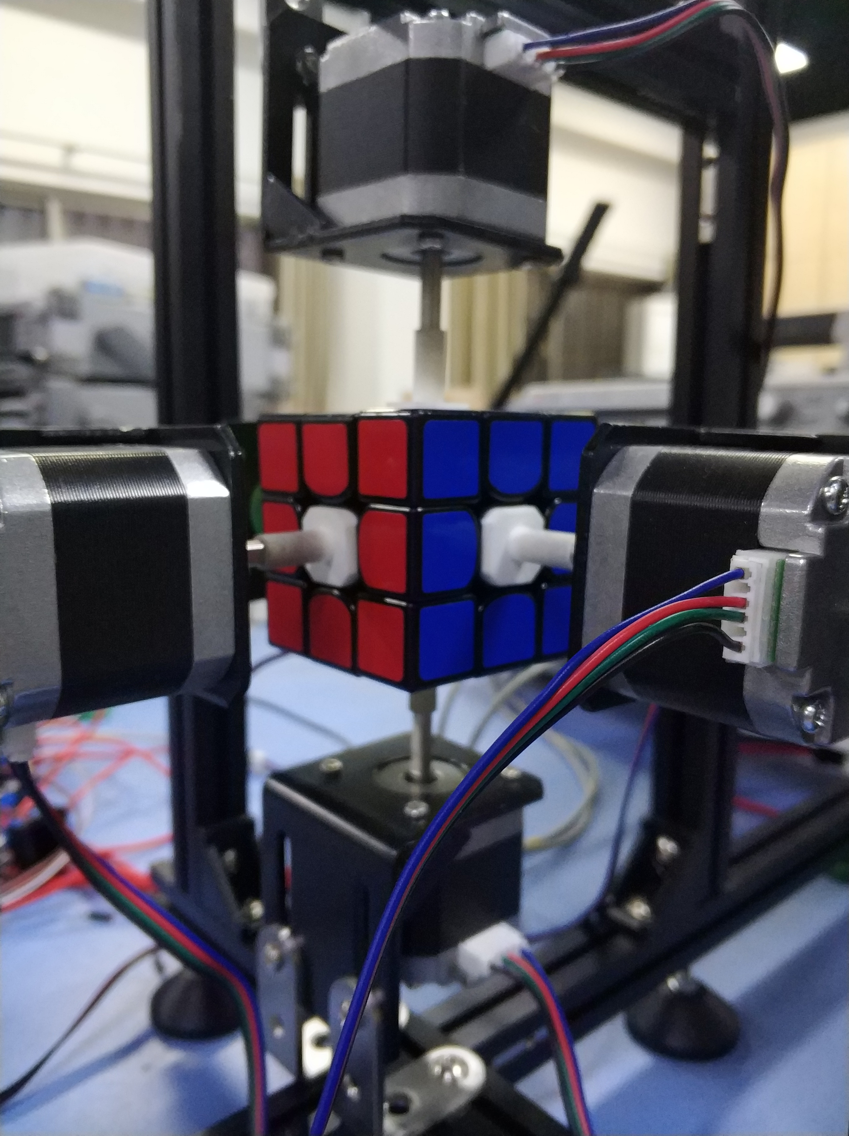

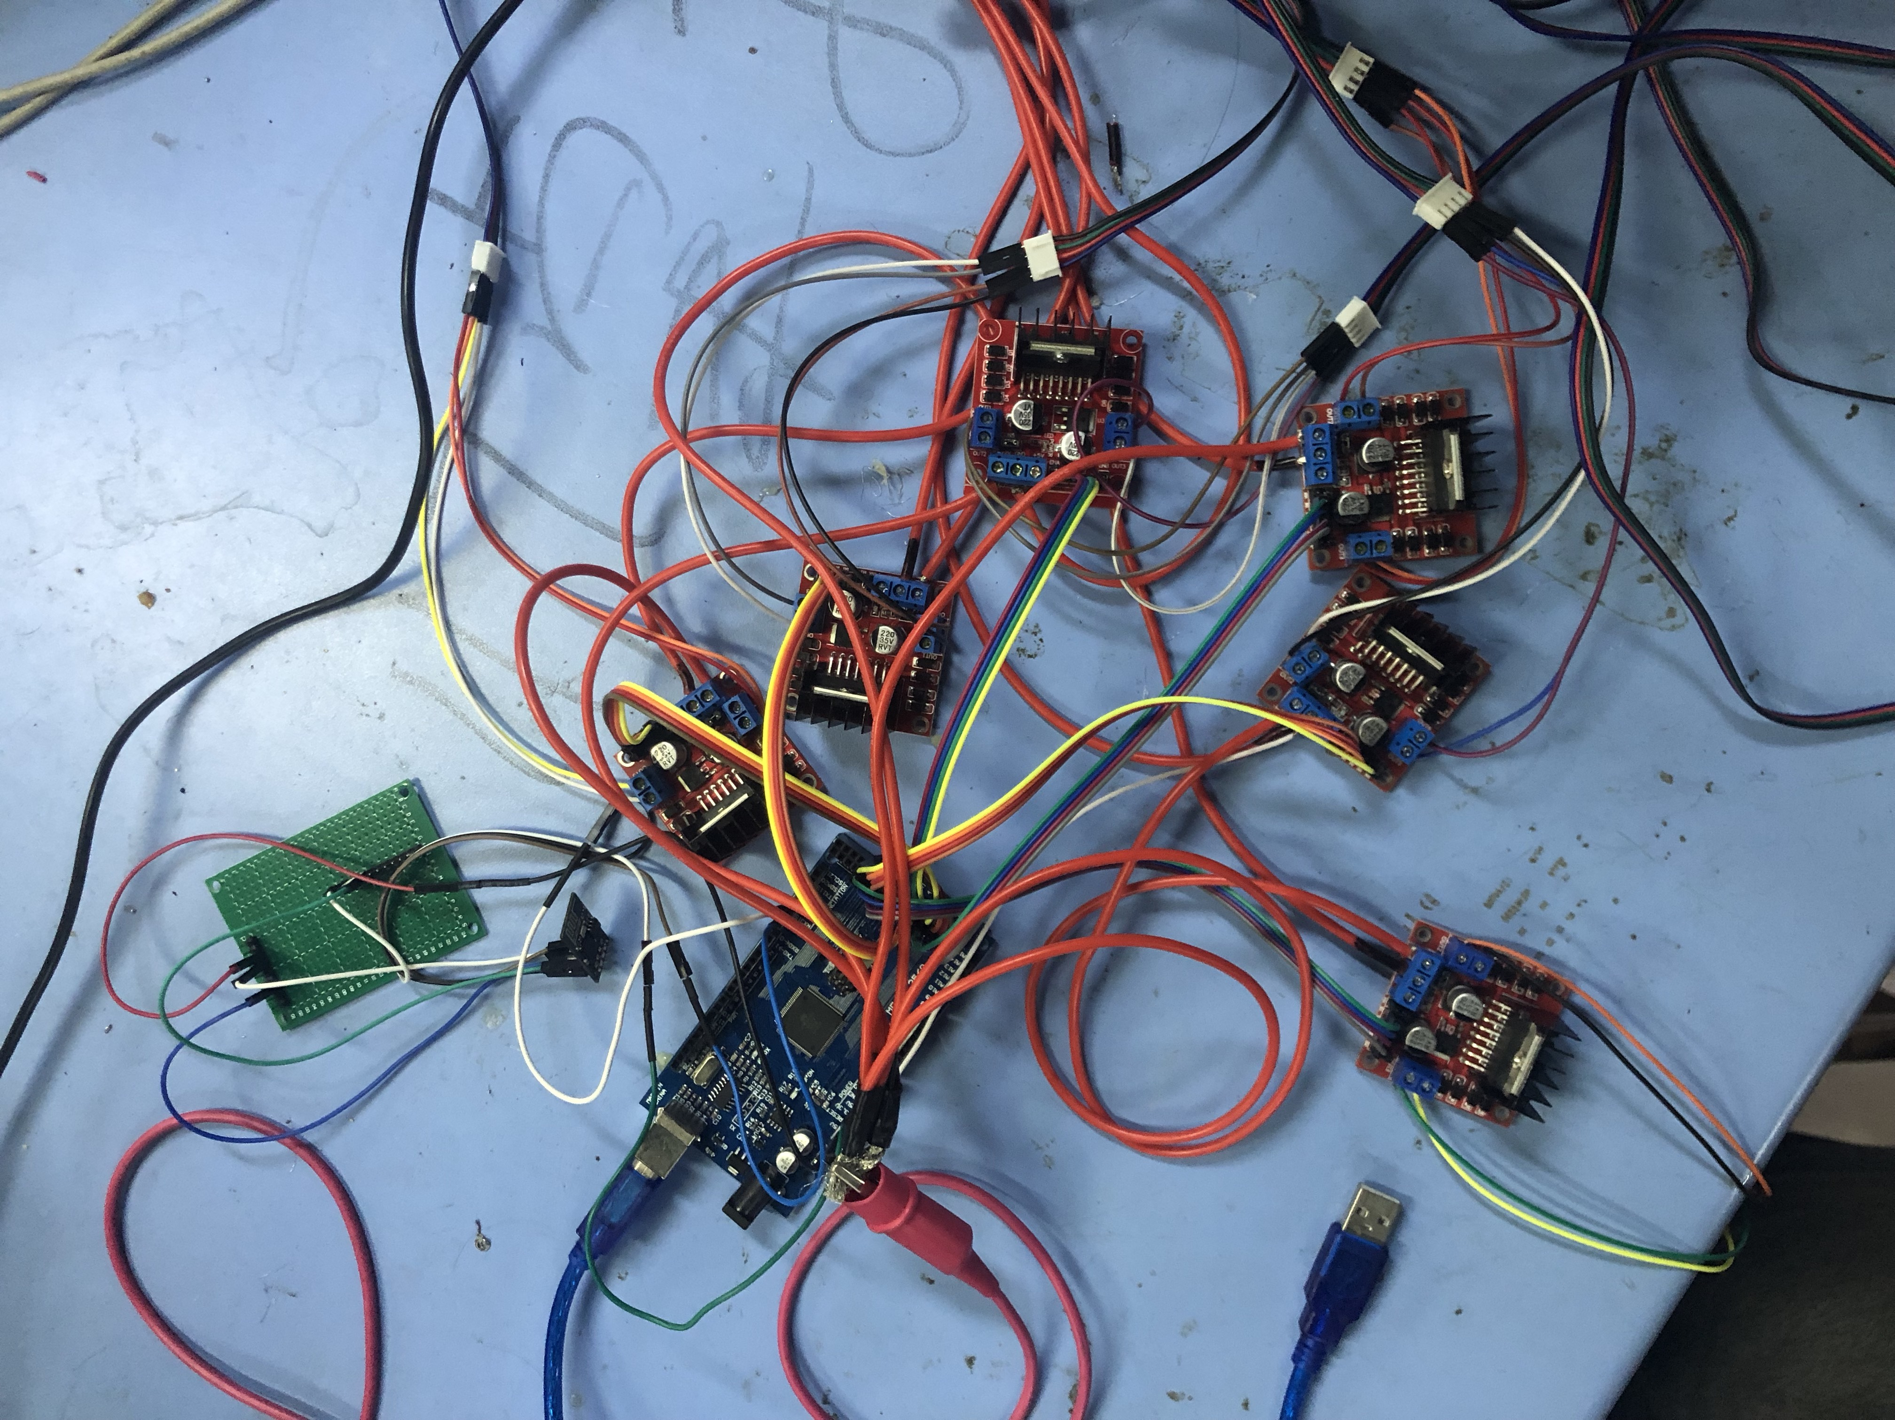
成果展示
对接机构
驱动模块和核心板

Slide 16

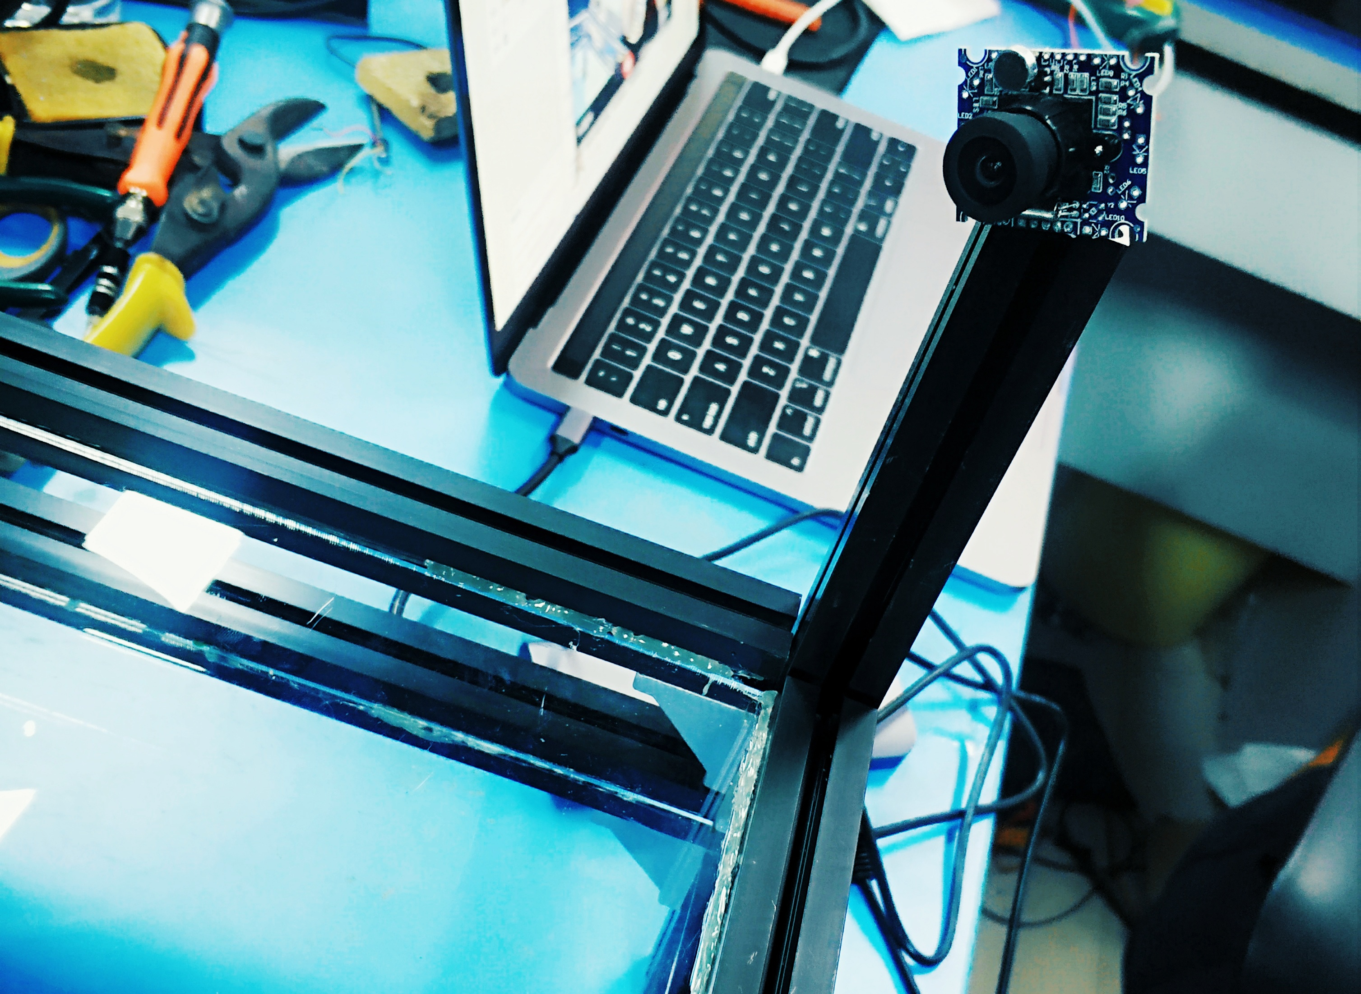
成果展示
图像识别平台

Slide 17
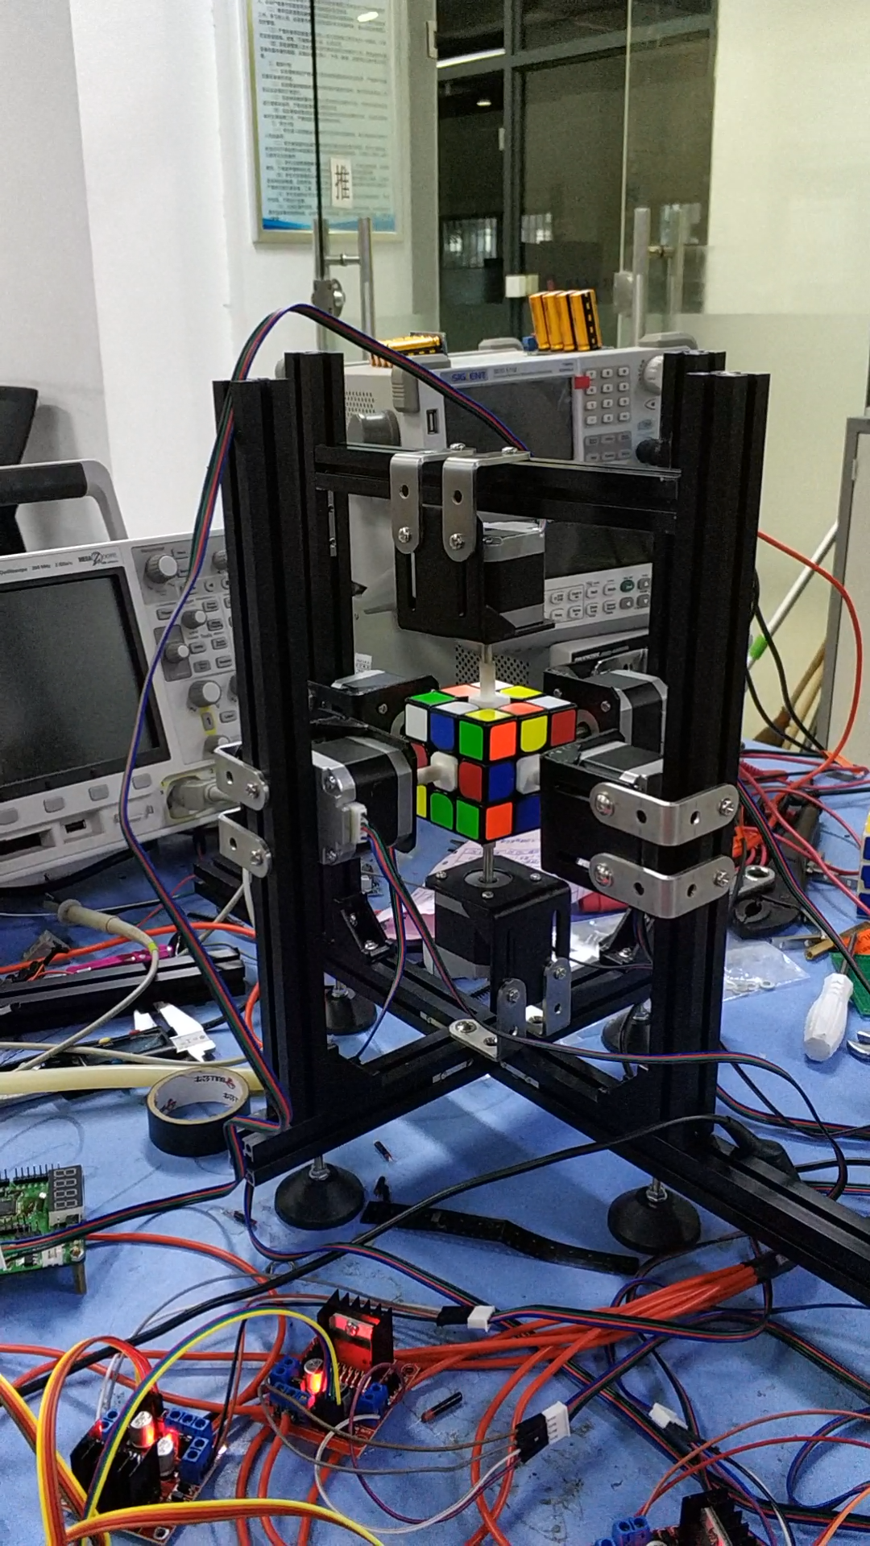
成果展示
千万别眨眼！
千万别眨眼！
千万别眨眼！

Slide 18
结局
终于在 FastCube 的全体成员的辛苦努力之后，终于制造出来一台快速的魔方机器人，战胜了小豪同学。
文体两开花，终于弘扬了爱与正义。至于一百万的人生小目标… …
自然是一场梦

Slide 19
Thank you
FastCube
2018 年 12 月

